Slide 1
4.7 数字示波器的使用
物理与光电学院

Slide 2
什么是数字示波器?
（digital oscilloscope）
数字示波器实际上是计算机技术的一种应用，是将信号的采集、存储（写入）、读出、测量运算、显示等过程用数字化（二进制码）进行处理的示波器。
功能设计以模拟示波器(analog oscillo-scope)为基础，因此操作与模拟示波器类同。

Slide 3
实验目的:
了解和掌握数字示波器的基本使用:
显示波形；光标测量；菜单测量
李萨如图形测量频率
学习使用函数发生器

Slide 4

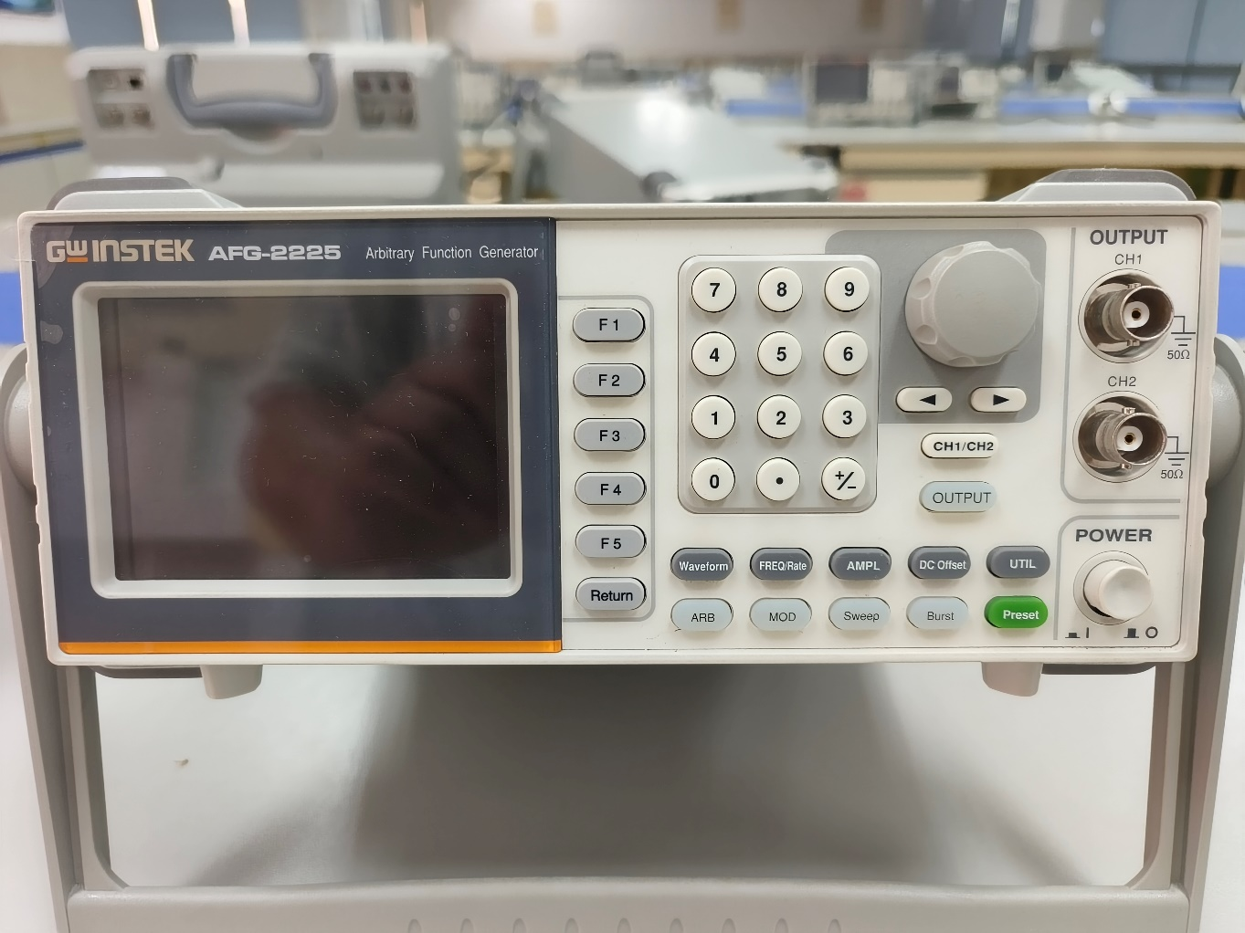
Q1：如何选择不同类型的波?
Q2: 如何设置频率?
Q3： 如何选择通道?

Slide 5
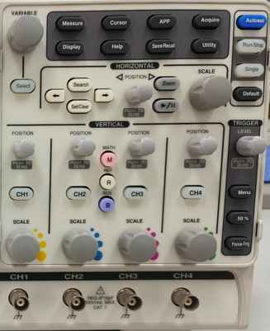
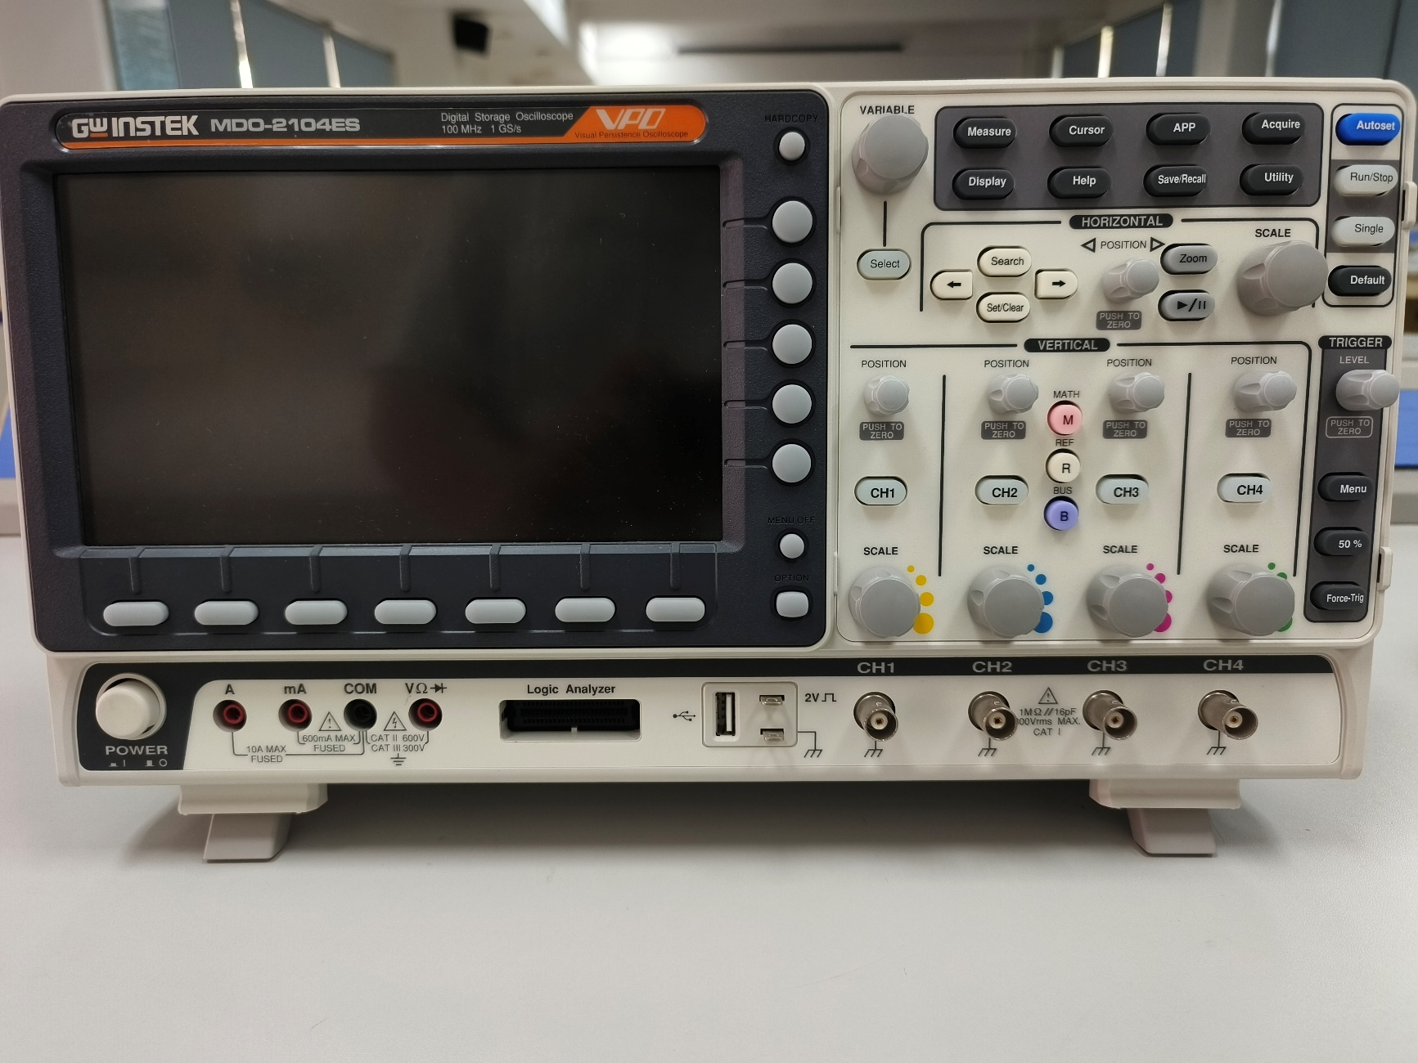

Slide 6
实验内容(见教材):P₁₆₃
观测多功能型函数发生器主信号输出的各种波形.
将F20数字信号发生器A端输出信号输入CH1通道；
调出正弦波，方波，三角波等三种波形（无光标），拍照；
调出100Hz的正弦波，光标测量，拍照；
对于同一个100Hz的正弦波，自动测量，拍照；
比较两种测量的结果。
利用李萨如图形测频率
将F20数字信号发生器B端输出信号输入CH2通道;
调出fy:fx=3:2的李萨如图形，拍照.
Tip：fx=100Hz是信号发生器A端输出信号，
fy是B端输出信号,fy=?Hz.
打印出所有照片，依次黏在实验报告上。

Slide 7
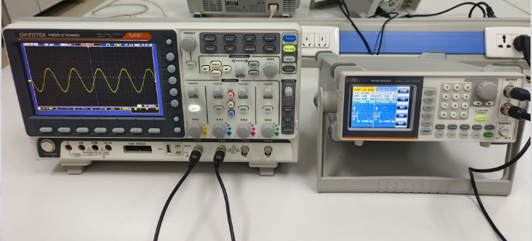
连接，设置频率

Slide 8
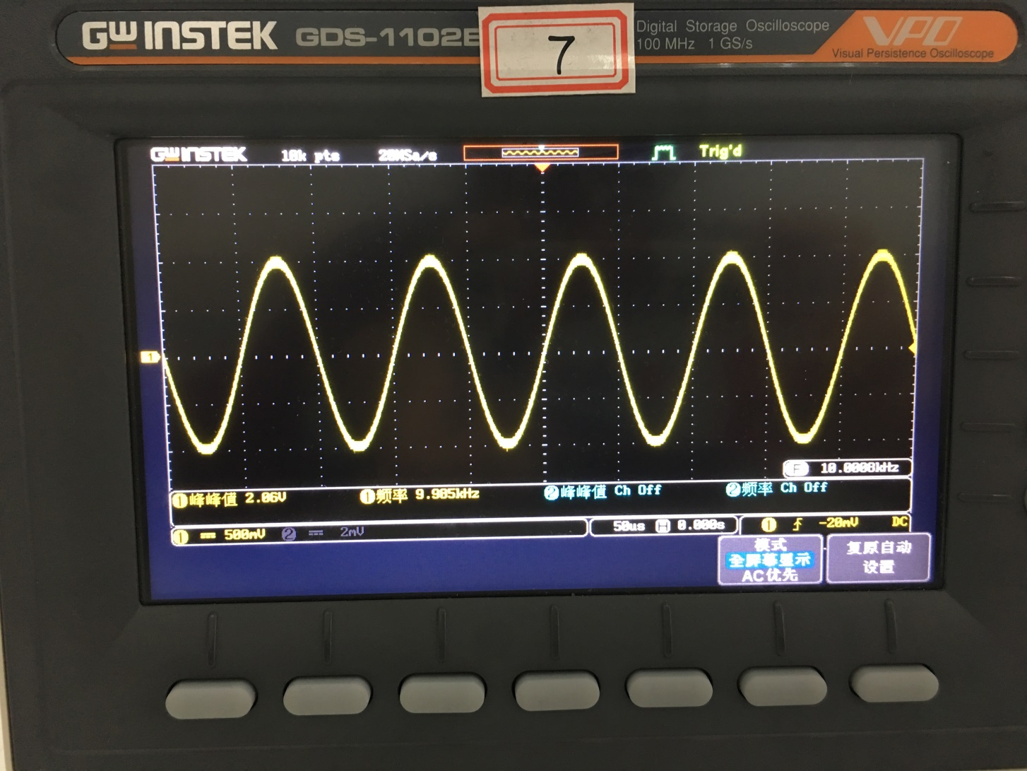
按 autoset，自动调整图形大小
选择三个不同的波形，调整至合适的大小，拍照

Slide 9
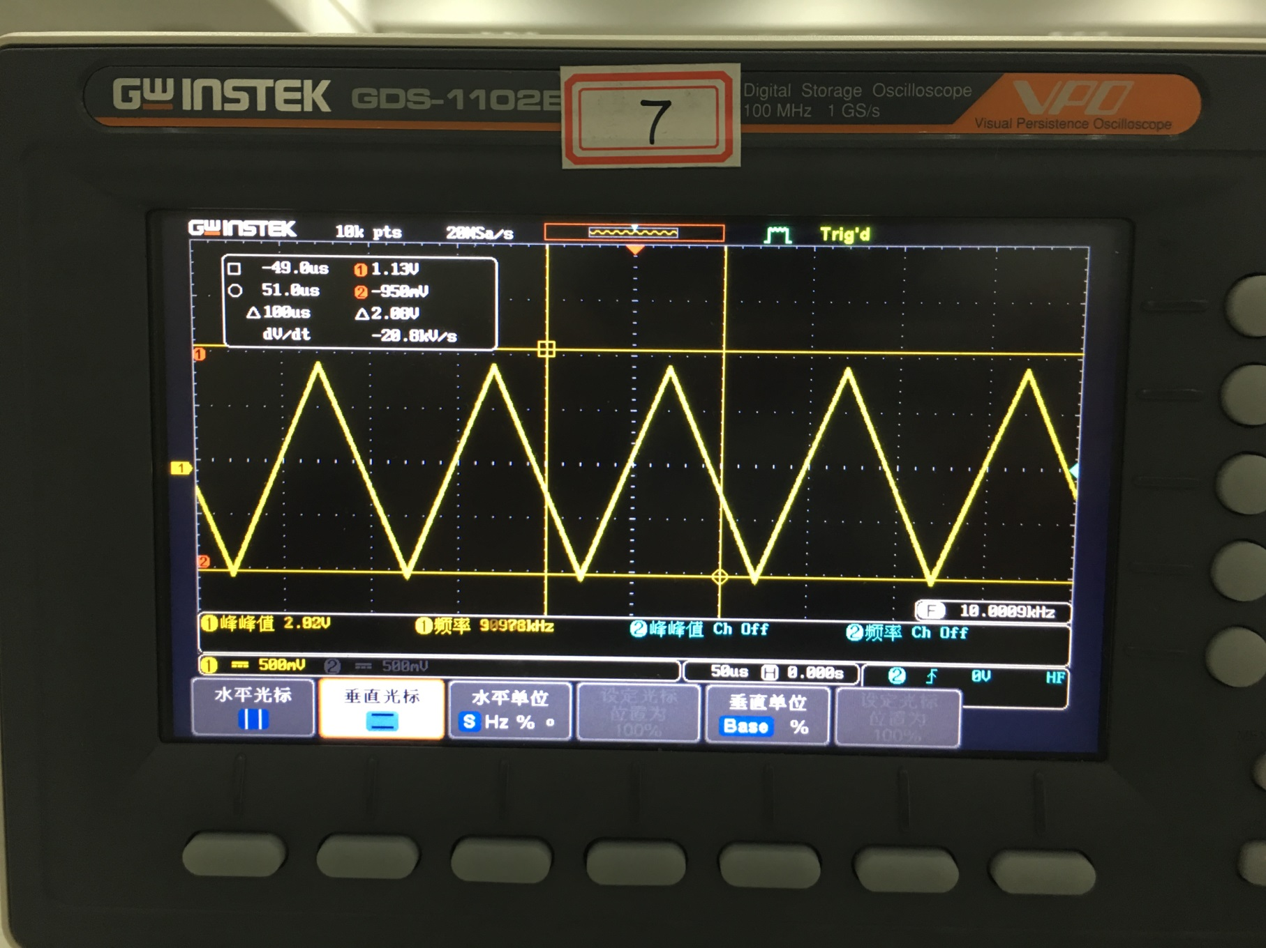
错误示范

Slide 10
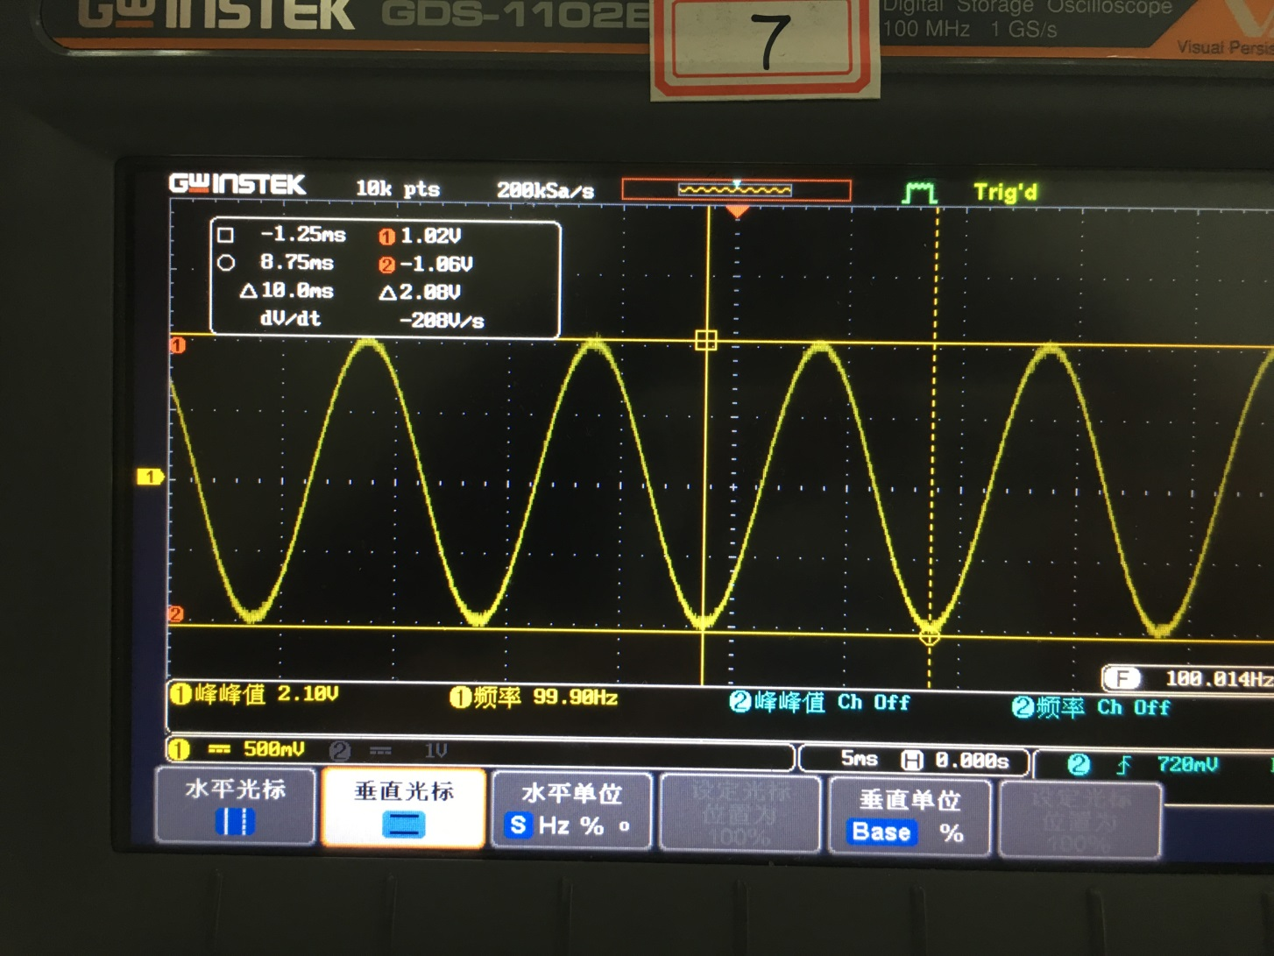
光标测量

Slide 11
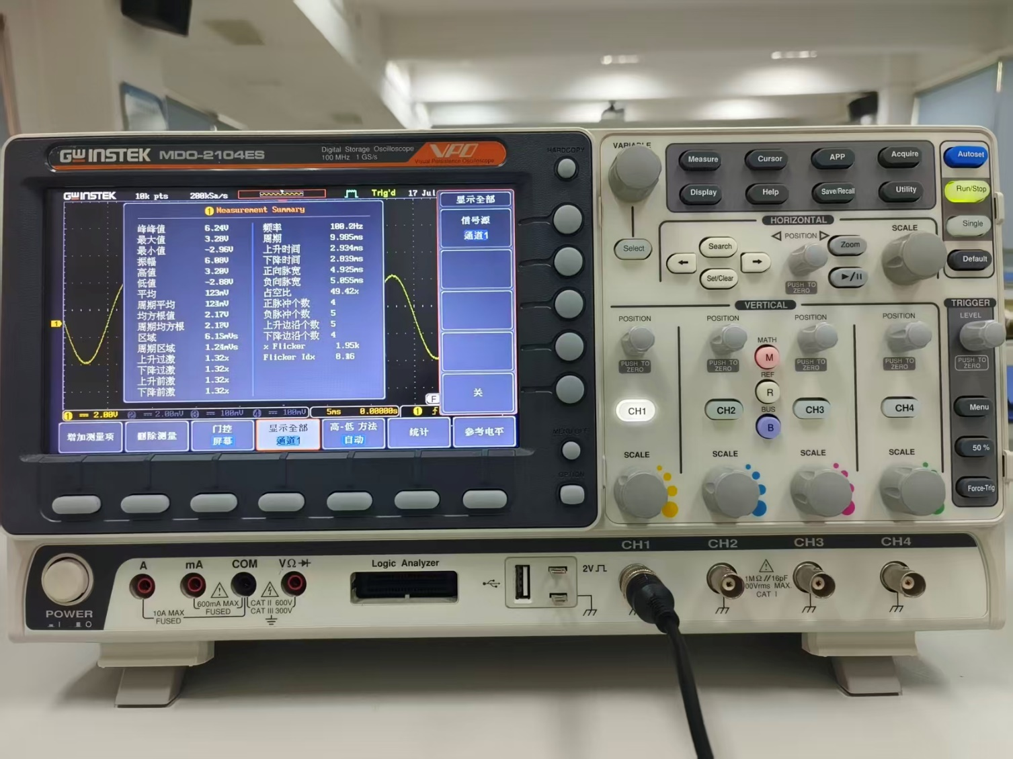
分别采用光标测量 vs 自动测量两种方法
记录两个参数：频率和峰峰值（ frequency and p-p value ）
Cursor---variable---select
measure

Slide 12
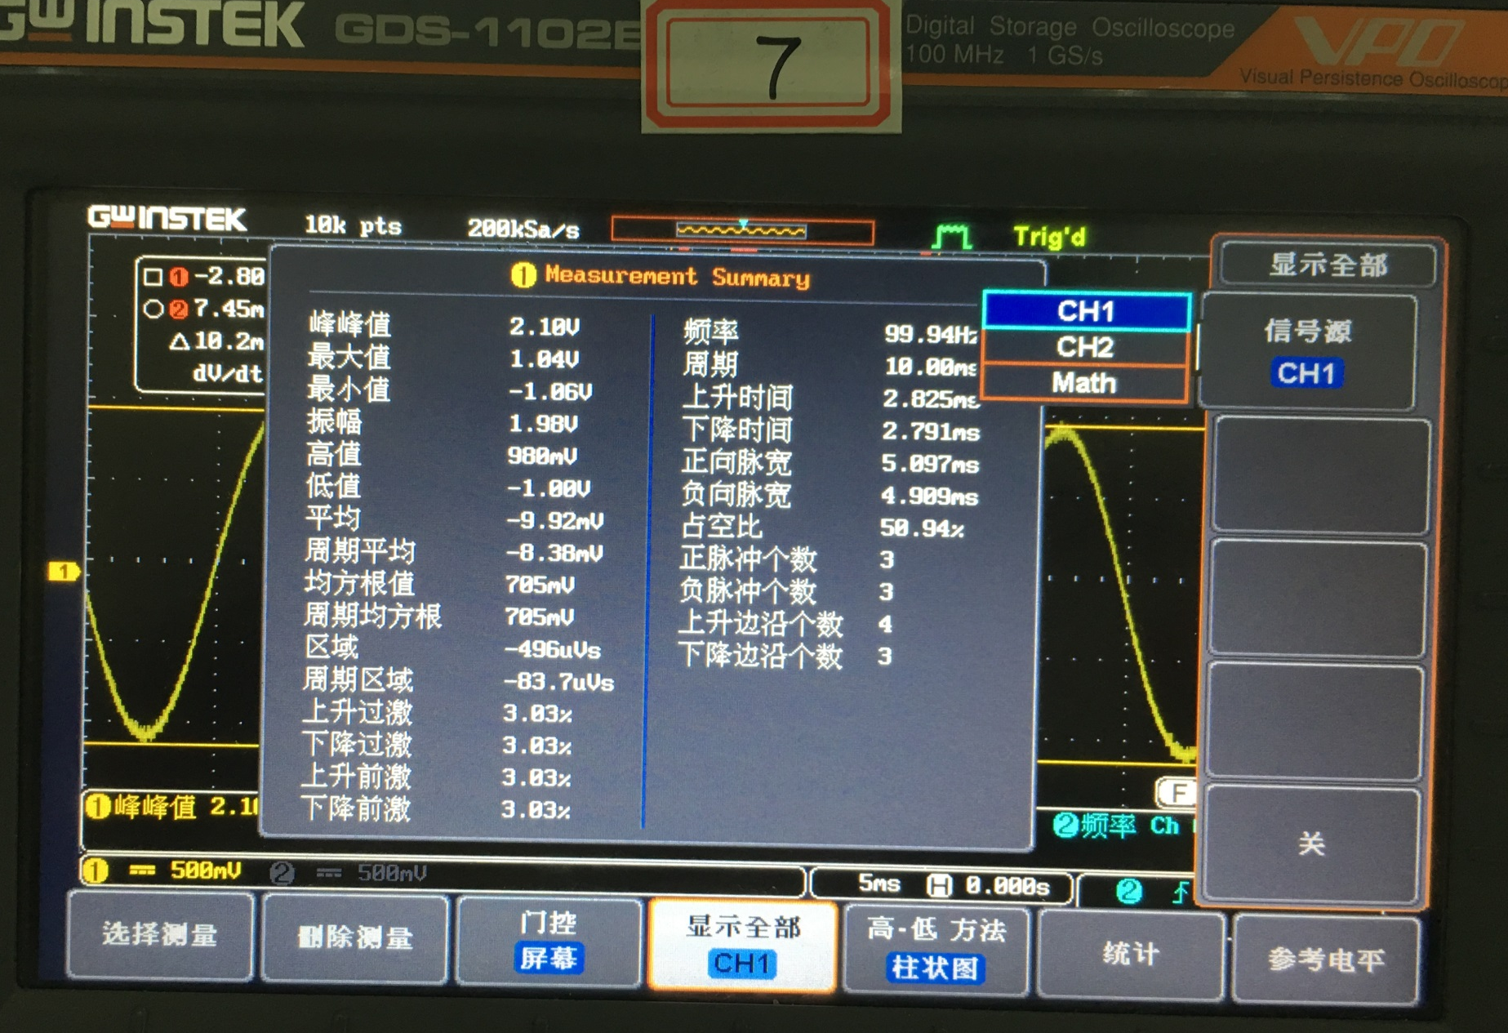
自动测量

Slide 13
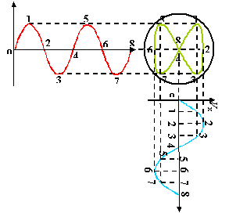
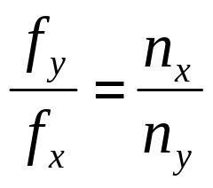
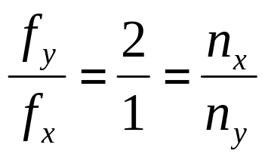
李萨如(Lissajous)图形
相互垂直的两个简谐振动(正弦波)的运动的合成所得到的运动轨迹.
李萨如图形反映的两个通道的频率关系为:
在示波器的输入接口标注了通道名,同时也标注了李萨如的x或y.

Slide 14
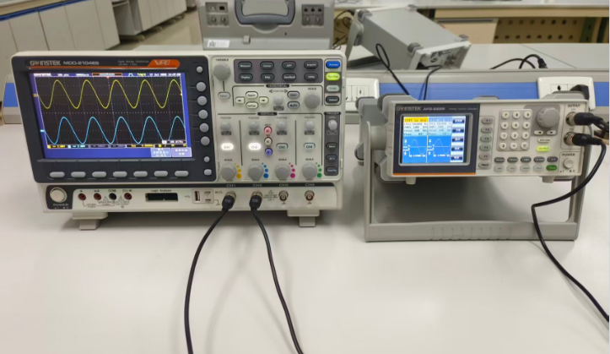
连接，设置通道A和B的频率

Slide 15
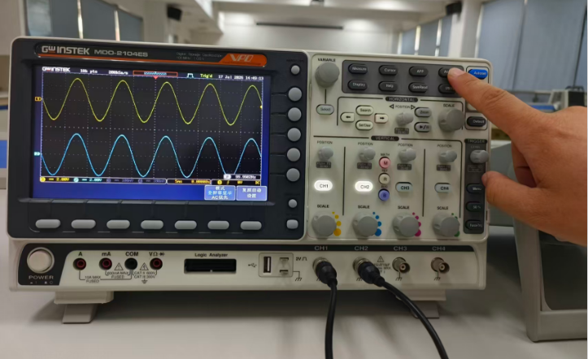
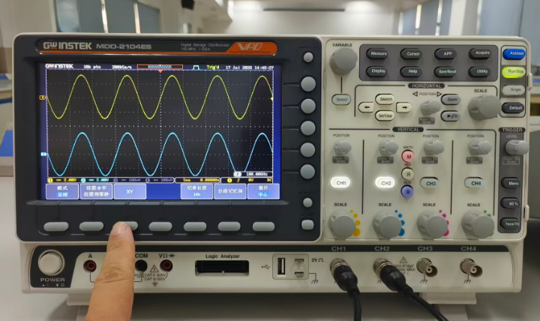
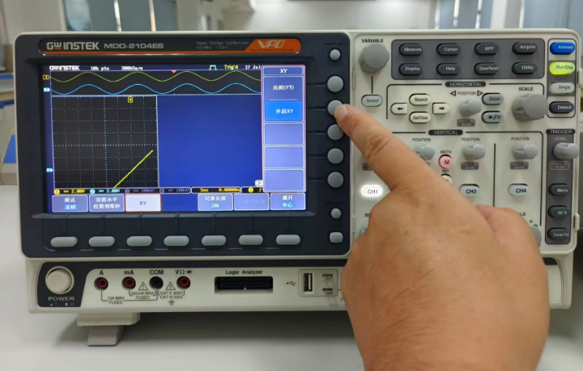
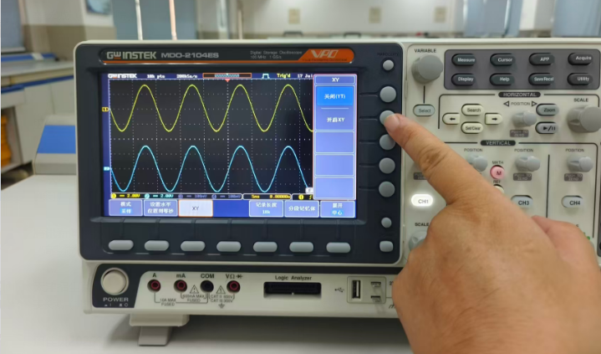
如何调出李萨如图形？

Slide 16
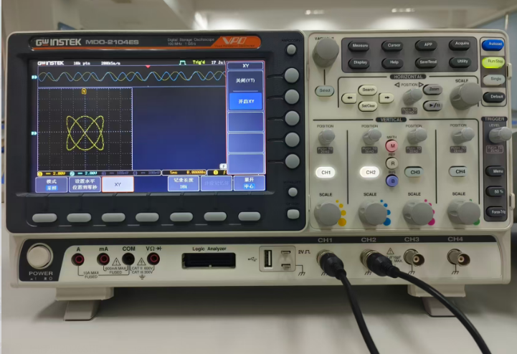
调整至合适大小，拍照

Slide 17

END

